Slide 1
Werkwoorden en woordenschat
Babbel en kook

Slide 2
Werkwoorden
Babbel en kook

Slide 3
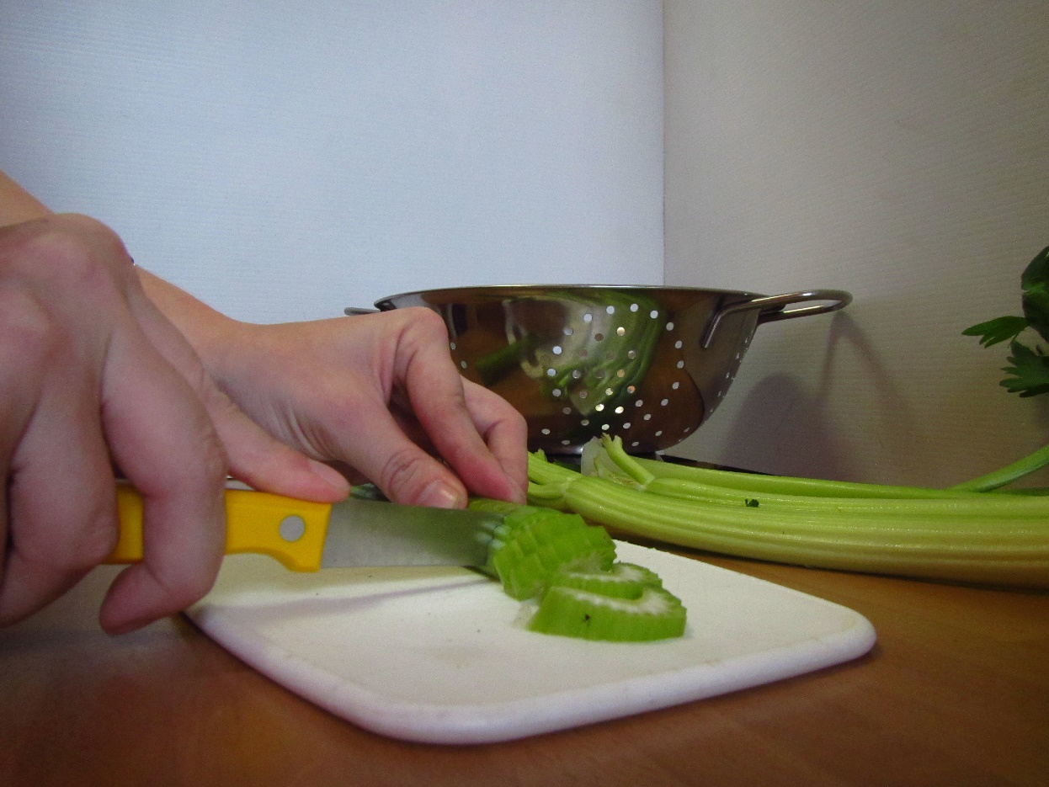
Snijden
Ik snijd de selder.
Jij snijdt de selder.
Hij/Zij snijdt de selder.
Wij snijden de selder.
Jullie snijden de selder.
Zij snijden de selder.

Slide 4
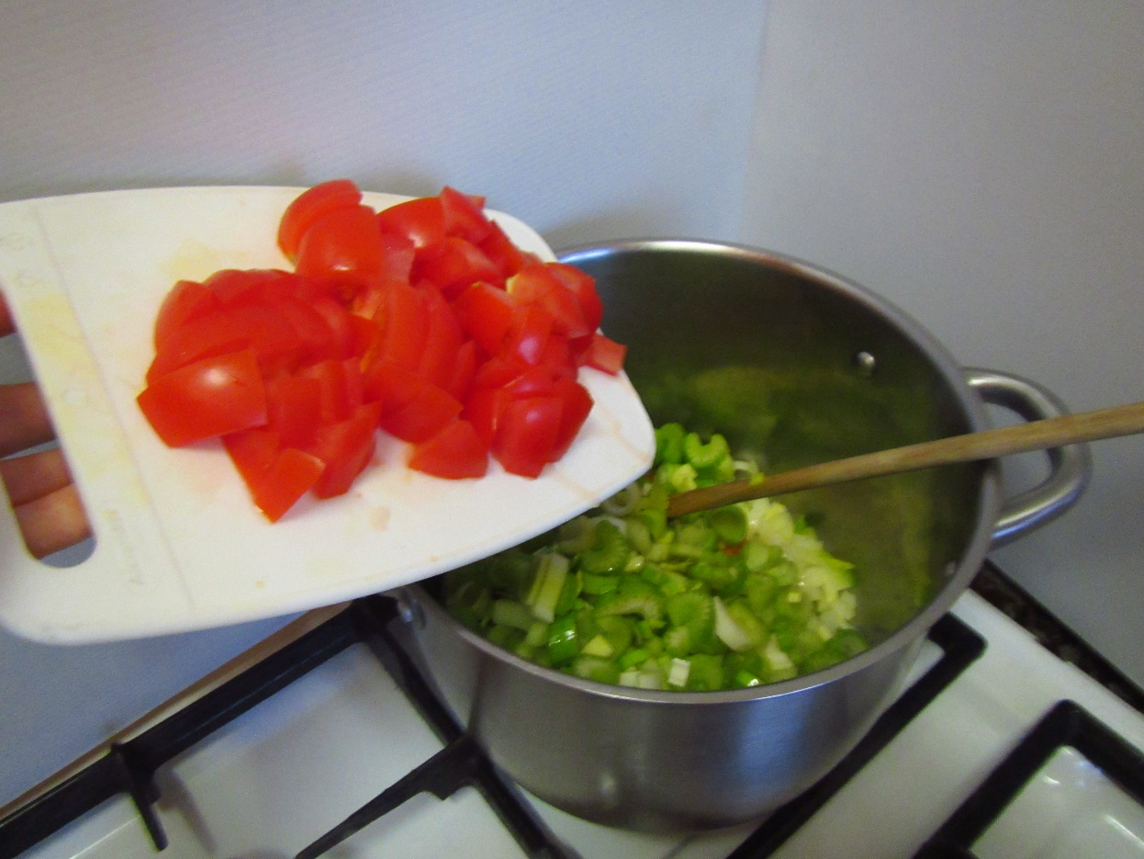
Toevoegen
Ik voeg de tomaten toe.
Jij voegt de tomaten toe.
Hij/Zij voegt de tomaten toe.
Wij voegen de tomaten toe.
Jullie voegen de tomaten toe.
Zij voegen de tomaten toe.

Slide 5
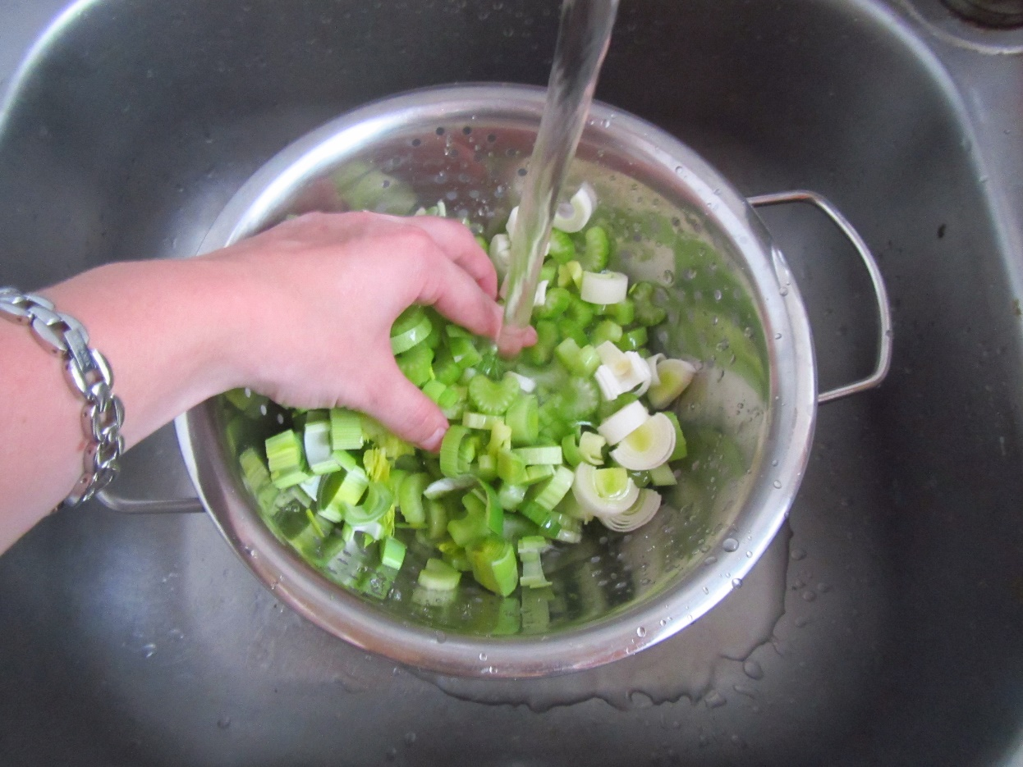
Wassen
Ik was de groenten.
Jij wast de groenten.
Hij/Zij wast de groenten.
Wij wassen de groenten.
Jullie wassen de groenten.
Zij wassen de groenten.

Slide 6
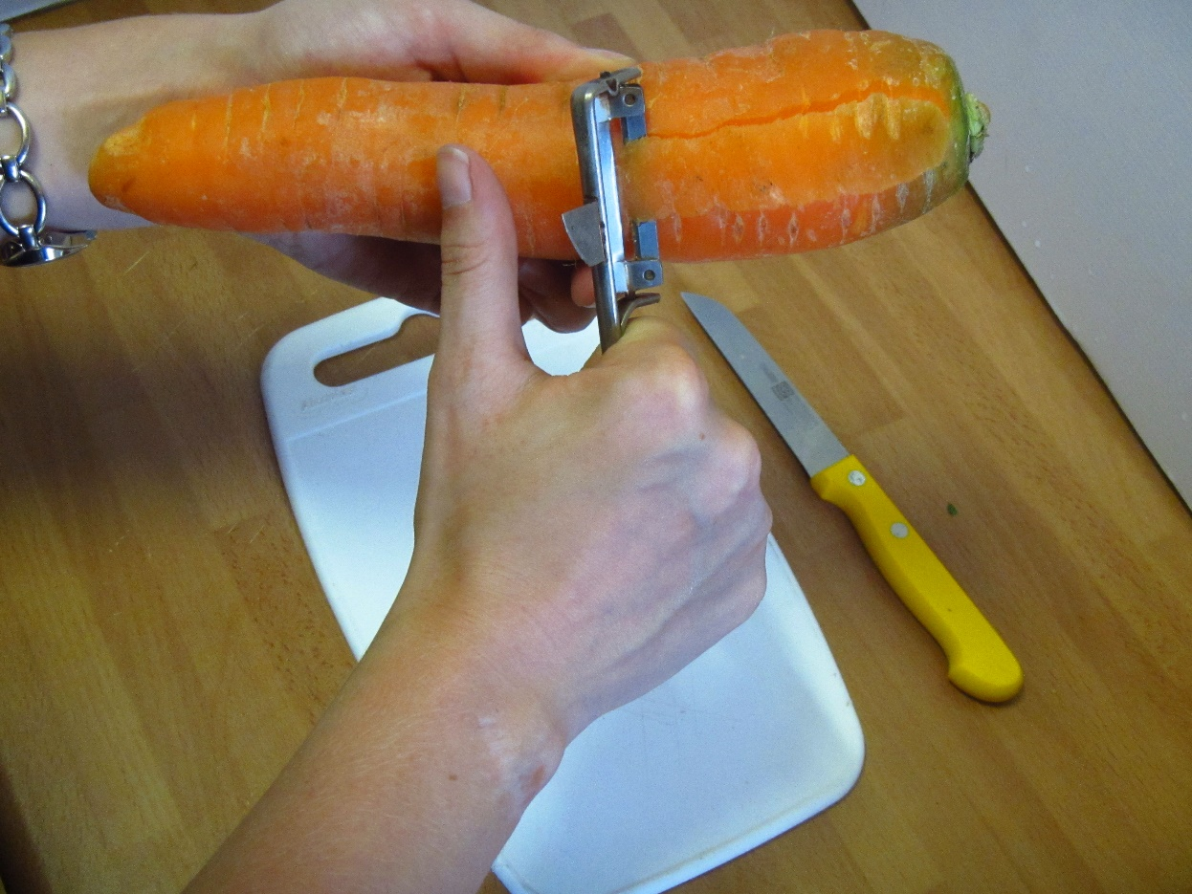
Schillen
Ik schil de wortel.
Jij schilt de wortel.
Hij/Zij schilt de wortel.
Wij schillen de wortel.
Jullie schillen de wortel.
Zij schillen de wortel.

Slide 7
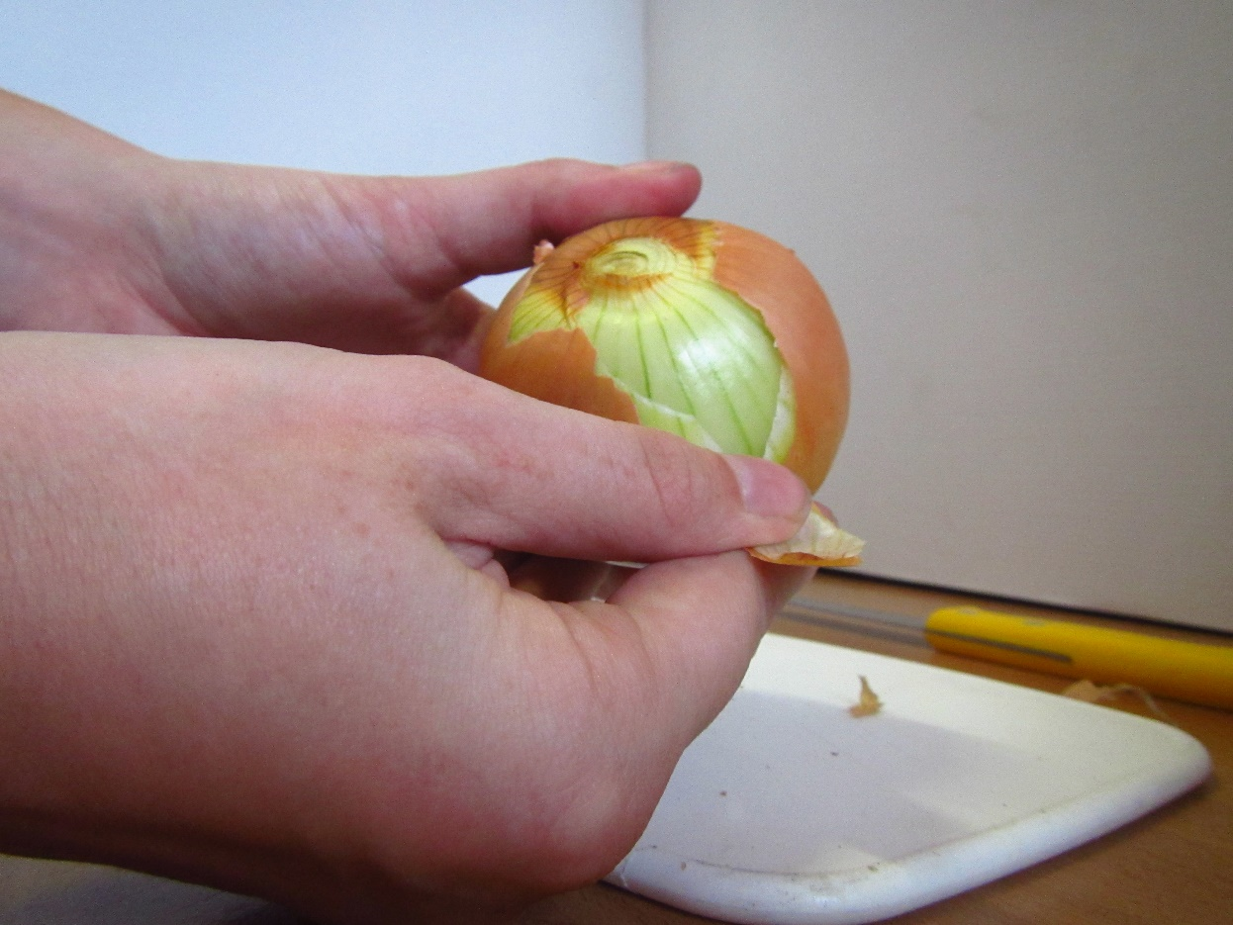
Pellen
Ik pel de ajuin.
Jij pelt de ajuin.
Hij/Zij pelt de ajuin.
Wij pellen de ajuin.
Jullie pellen de ajuin.
Zij pellen de ajuin.

Slide 8
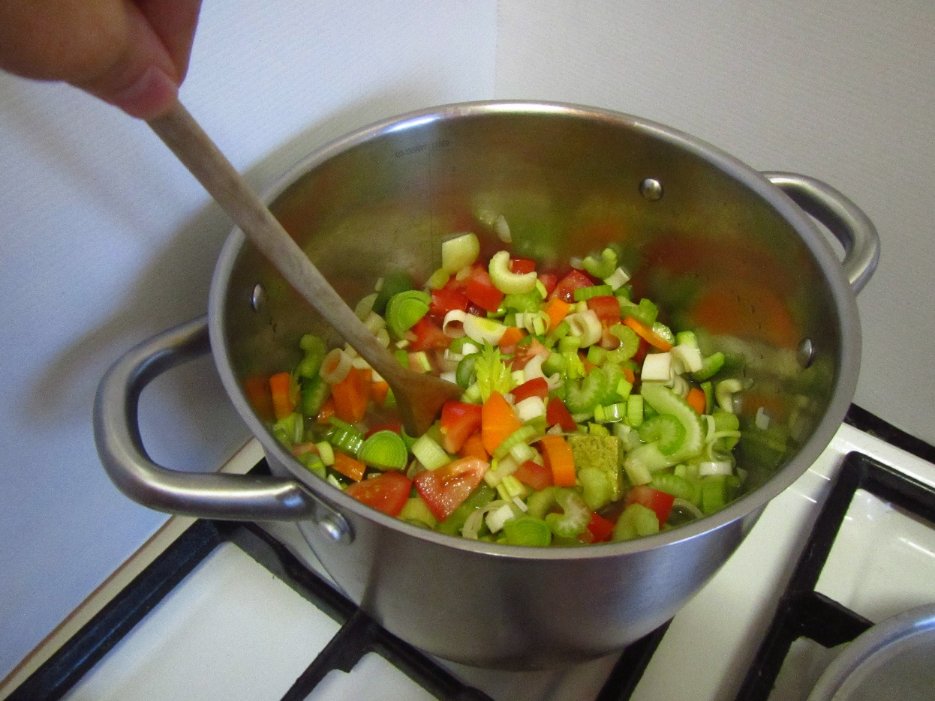
Roeren
Ik roer in de soep.
Jij roert in de soep.
Hij/Zij roert in de soep.
Wij roeren in de soep.
Jullie roeren in de soep.
Zij roeren in de soep.

Slide 9
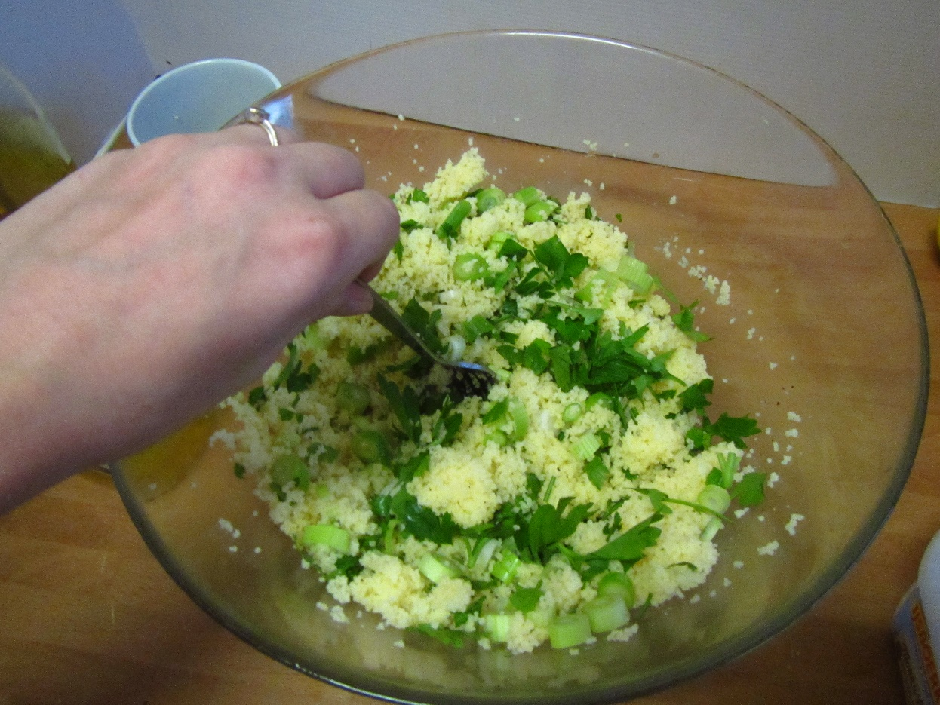
Mengen
Ik meng de couscous.
Jij mengt de couscous.
Hij/Zij mengt de couscous.
Wij mengen de couscous.
Jullie mengen de couscous.
Zij mengen de couscous.

Slide 10
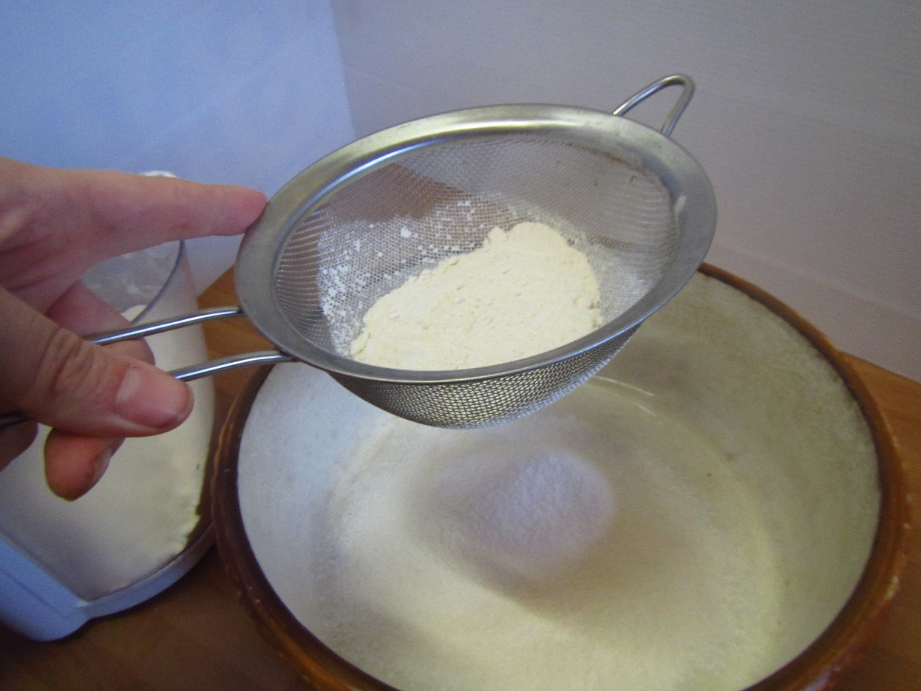
Zeven
Ik zeef de bloem.
Jij zeeft de bloem.
Hij/Zij zeeft de bloem.
Wij zeven de bloem.
Jullie zeven de bloem.
Zij zeven de bloem.

Slide 11
Woordenschat
Babbel en kook

Slide 12
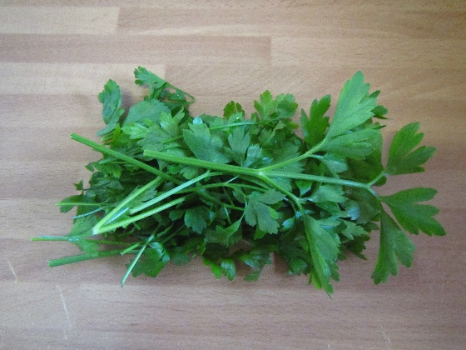
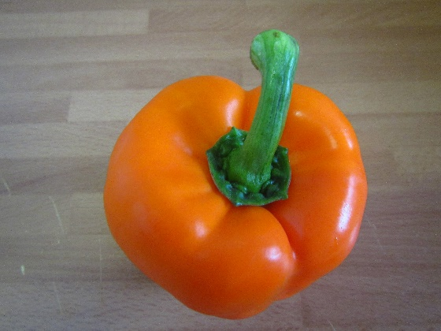
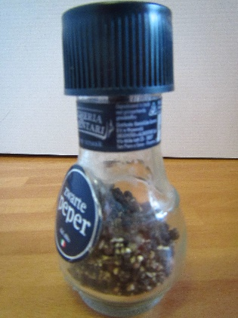
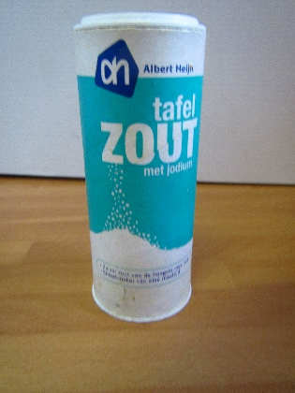
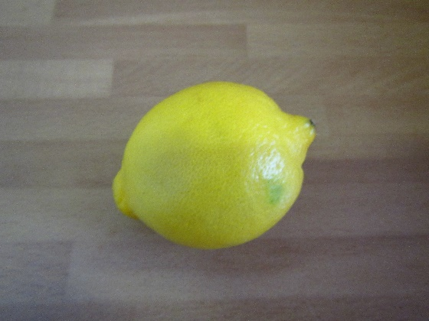
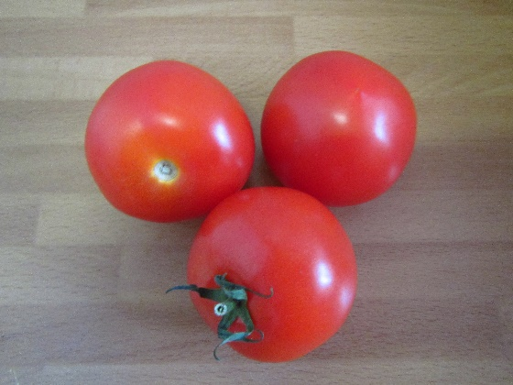
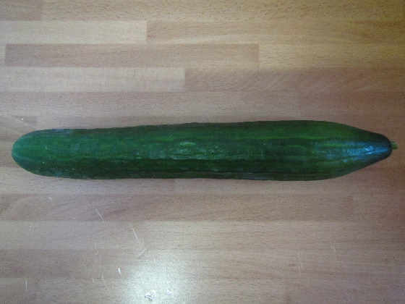
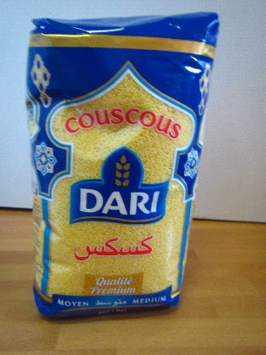
De peterselie
De paprika
De peper
Het zout
De citroen
De tomaten
De komkommer
De couscous

Slide 13
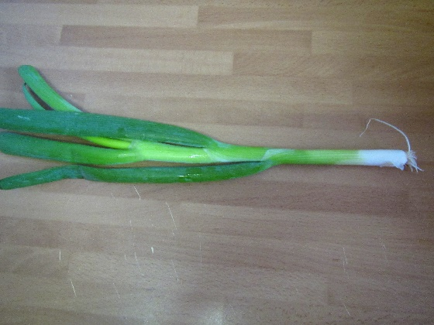
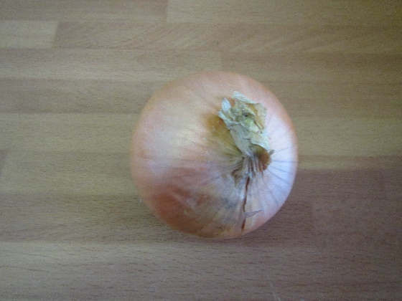
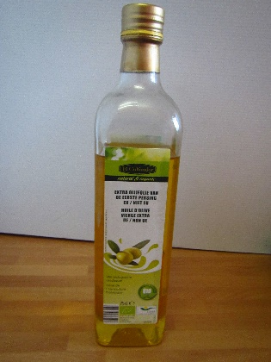
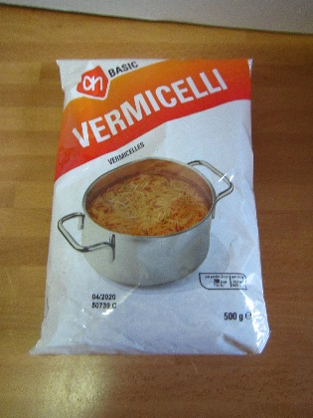
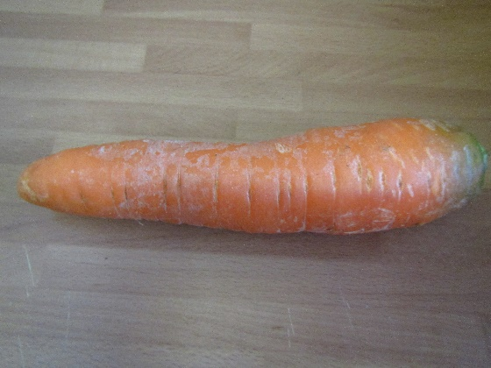
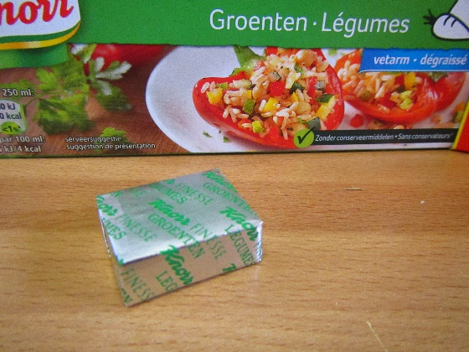
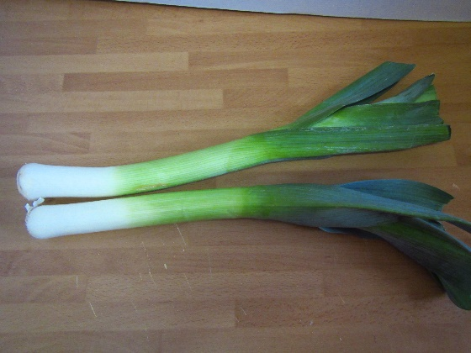
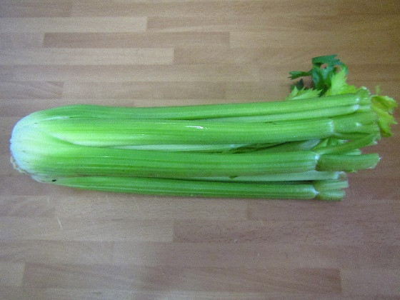
De olijfolie
De pijpajuin
De vermicelli
De ajuin
De wortel
De bouillon
De prei
De selder

Slide 14
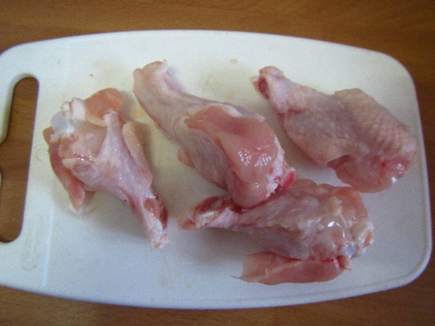
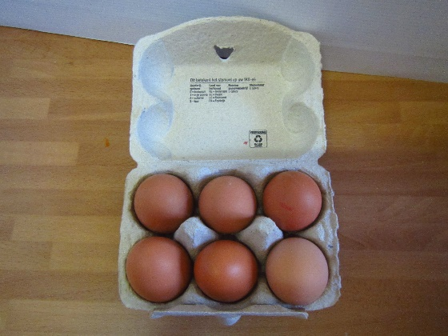
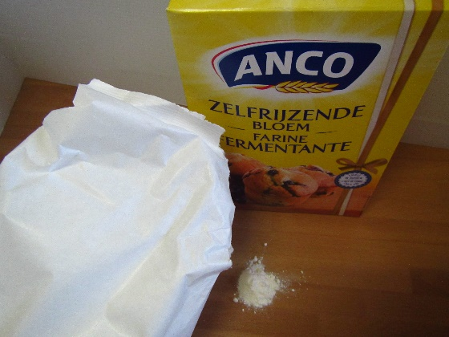
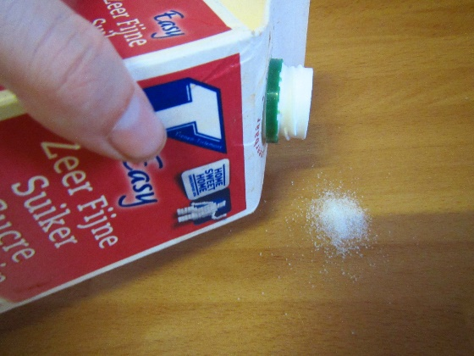
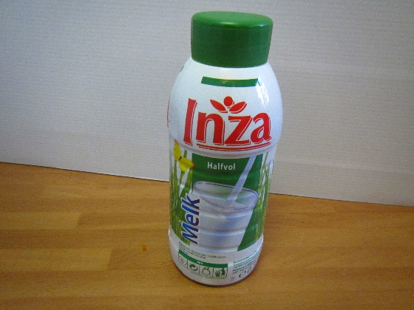
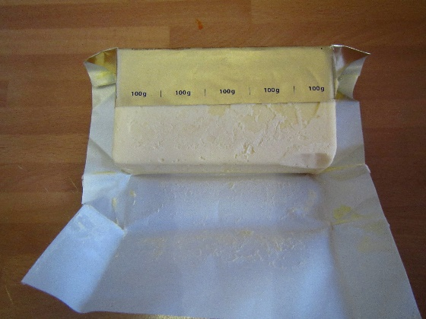
De kippenkluifjes
De eieren
De bloem
De suiker
De melk
De boter

Slide 15
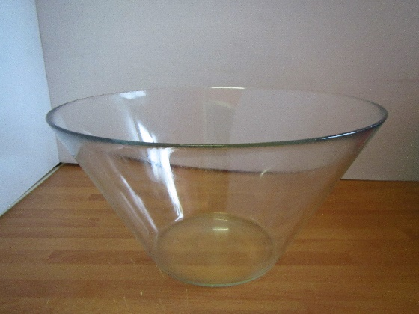
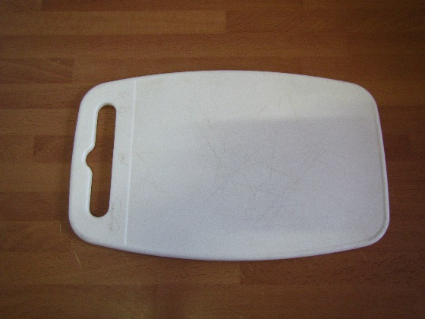
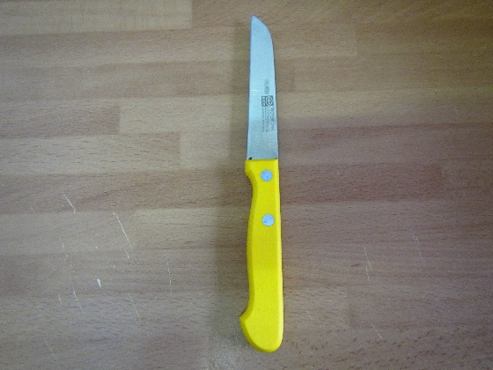
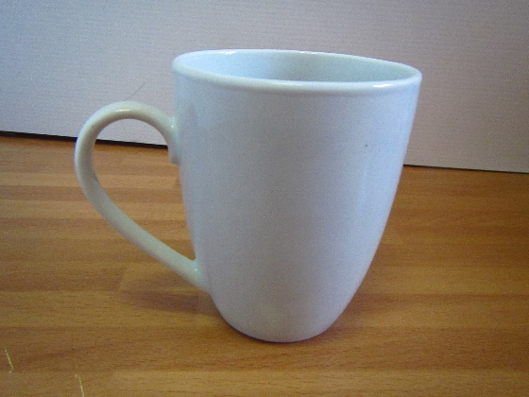
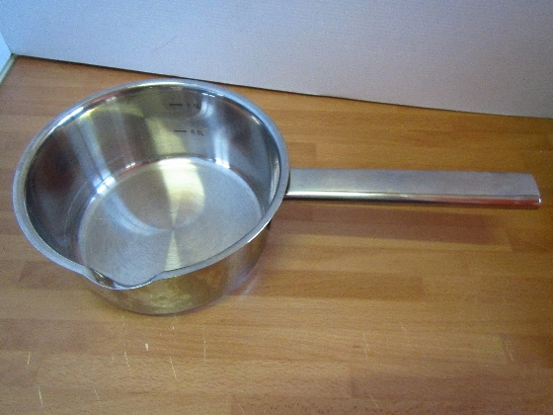
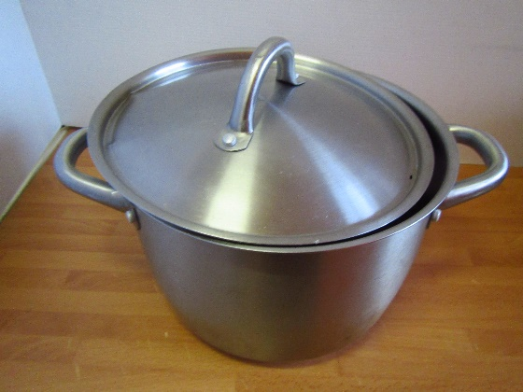
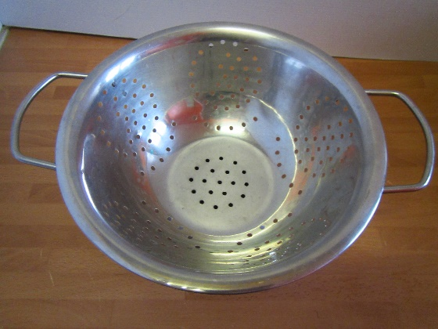
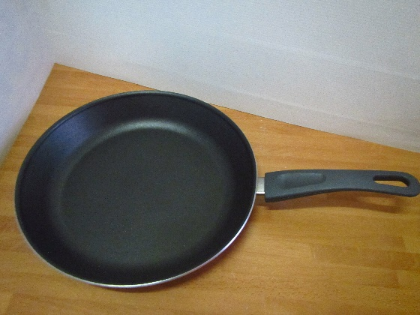
Een kom
De snijplank
Het aardappelmesje
De tas
Een kleine pot
De pot
Het vergiet
De pan

Slide 16
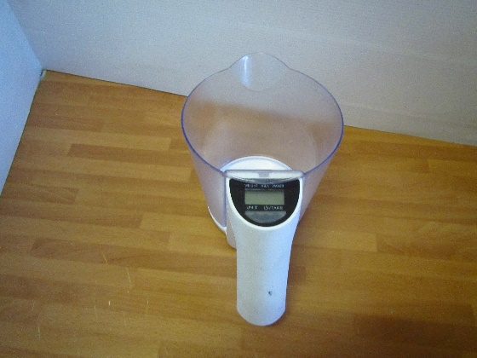
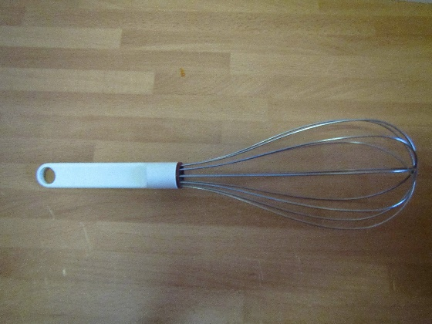
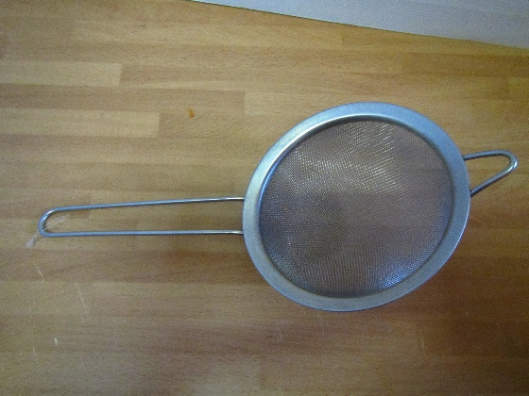
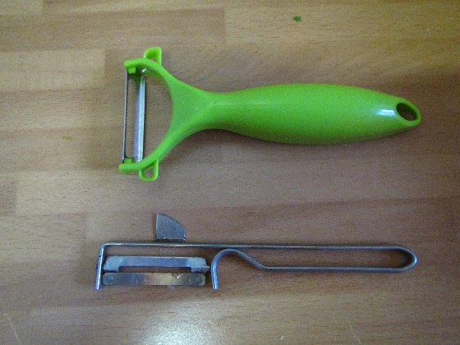
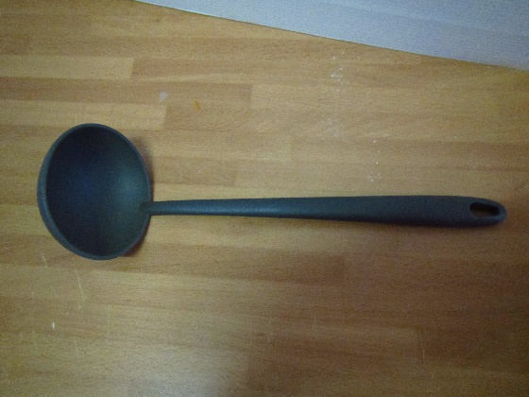
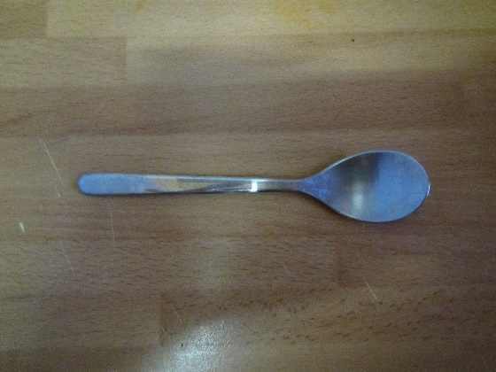
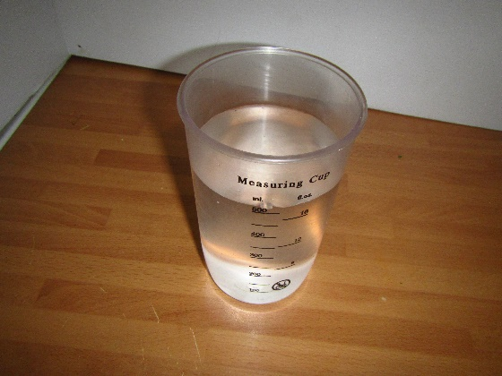
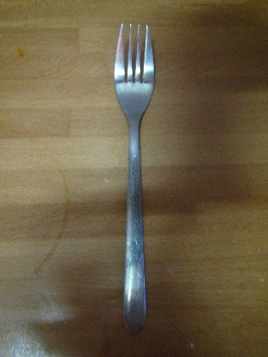
De weegschaal
De klopper
De zeef
De dunschiller
De soeplepel
De vork
Het theelepeltje
De maatbeker

